Slide 1



청주시 원도심 분석 및
원도심 활성화 전략 수립
TEAM - 청주나요 안청주나요 늘 청주는 날 알아줘

Slide 2

CONTENTS
1
2
3
원도심
활성화 전략
도출
과제 목표
설정
원도심 분석

Slide 3
1.원도심 분석

Slide 4
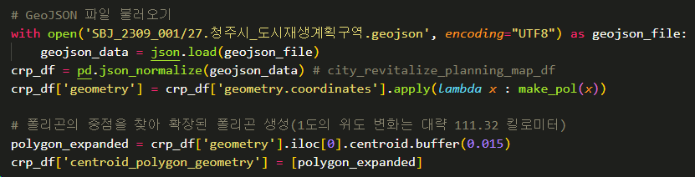
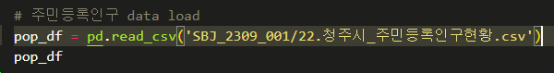
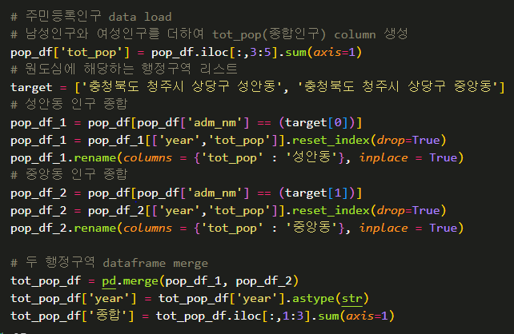
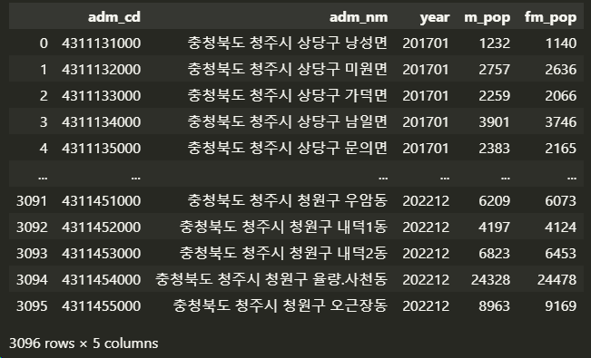
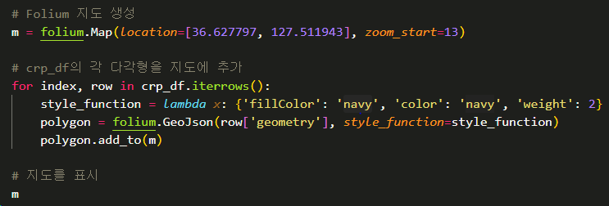
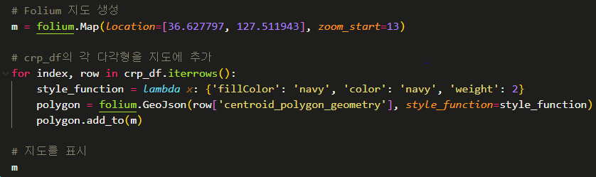
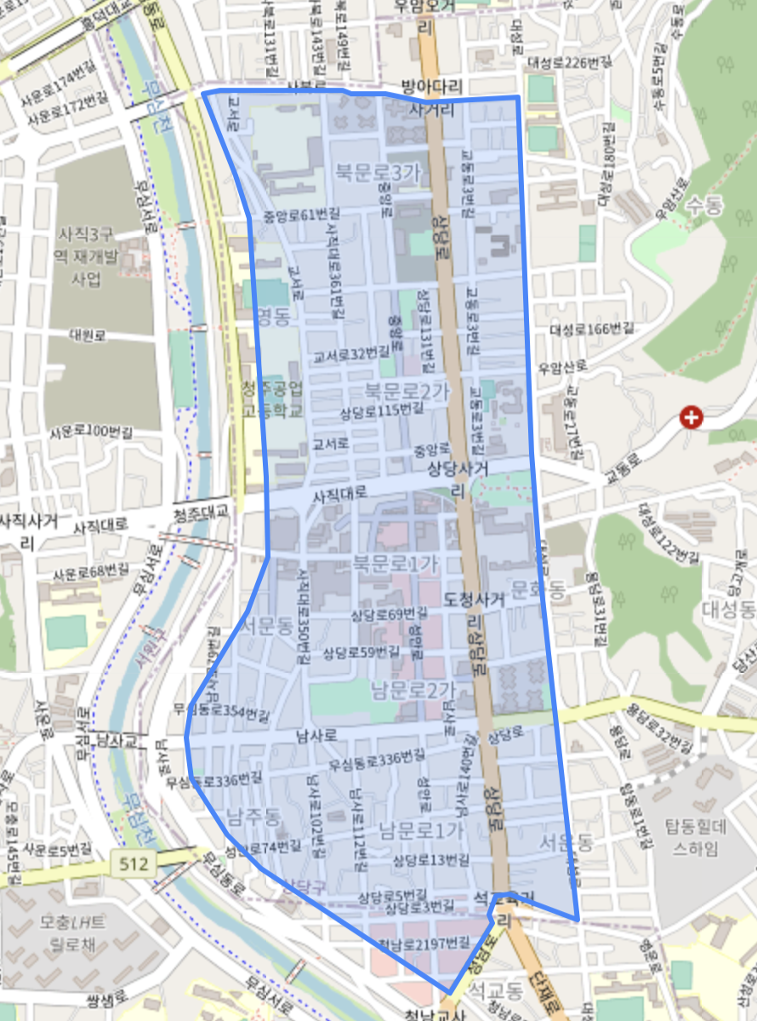
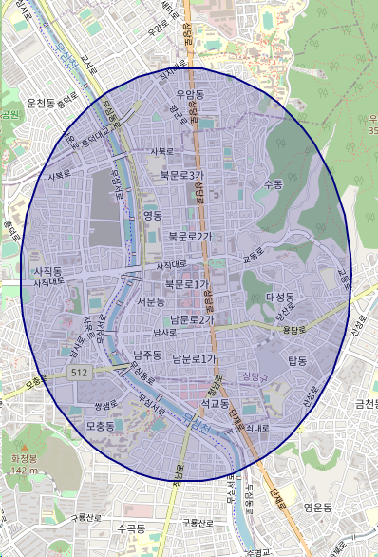
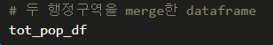
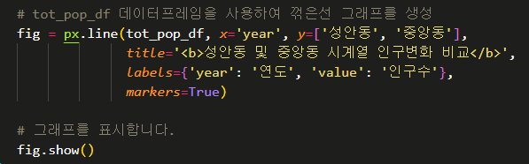
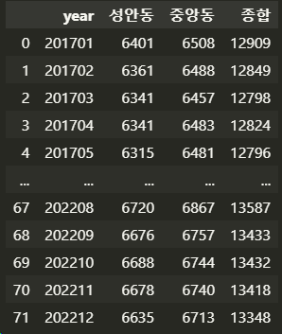
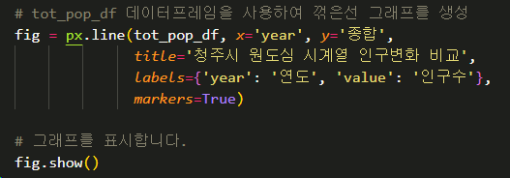
1 . 원도심 인구변화 분석
사용 데이터 :
27.청주시_도시재생계획구역.geojson
22.청주시_주민등록인구현황.csv
1. 도시재생계획구역 로드 및 전처리
1. 청주시 주민등록인구 현황 데이터 로드
2. 데이터 전처리 → 성안동 & 중앙동 필터링
2. 도시재생계획구역 & 도심 1.7km반경 시각화 (Folium)
3. 성안동 & 중앙동 데이터프레임
4. 성안동 & 중앙동 인구변화 시각화
청주시
원도심 구역
청주시 원도심
포함 구역
(성안동 & 중앙동)

Slide 5
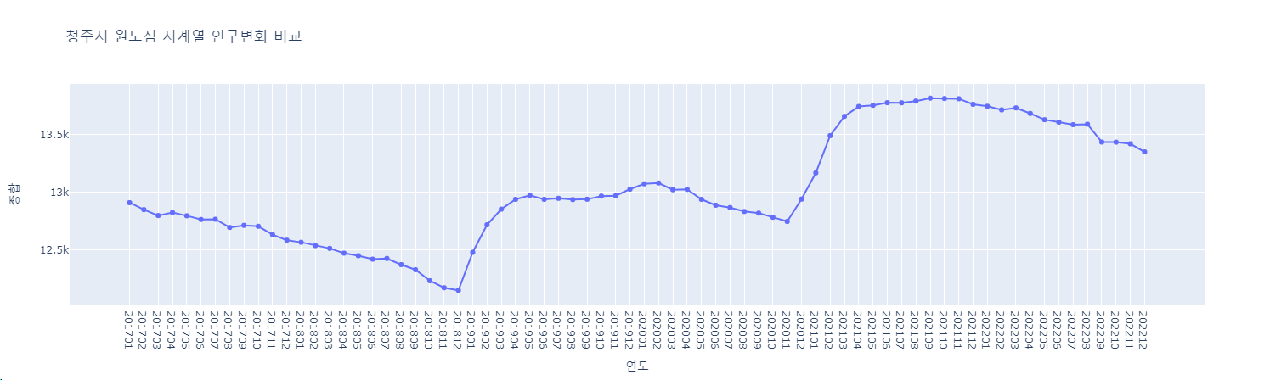
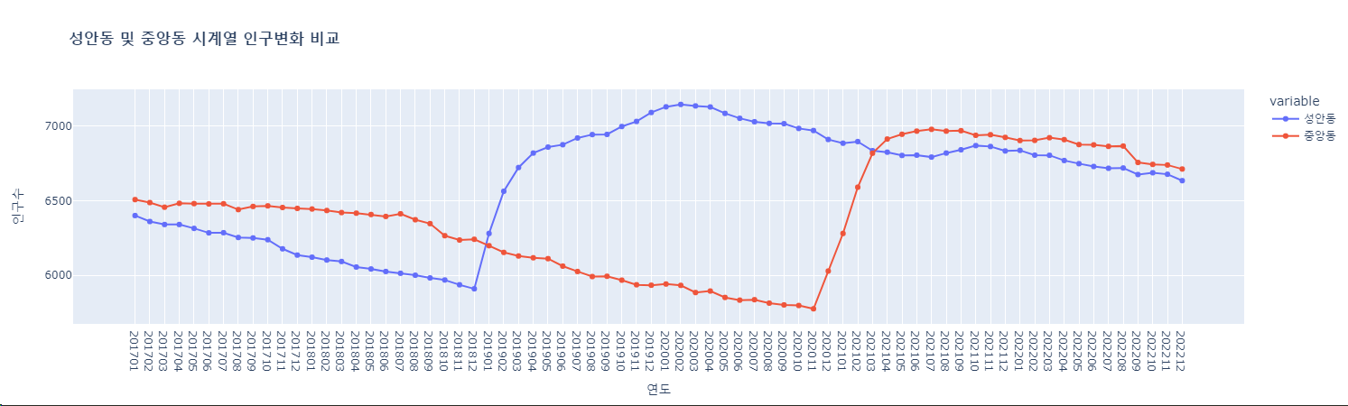
1 . 원도심 인구변화 분석
원도심 포함구역(성안동 + 중앙동) 인구변화
13500
13000
12500
두 차례의
인구 급증시기
2017
2018
2019
2020
2021
2022
청주시 원도심 포함 구역
(성안동 & 중앙동)
성안동 & 중앙동 인구변화
7000
1차 성안동 인구 급증
6500
2차 중앙동 인구 급증
2020~2021 의 증가를 제외하면
비고령인구 비율이 지속적으로 감소
6000
2017
2018
2019
2020
2021
2022
시각화 결과 파일 - “visualization/1. 원도심 인구변화 분석/연도별 원도심 구역 고령인구 비율 변화.png & 연도별 원도심구역 비고령인구 비율 변화.png”

Slide 6
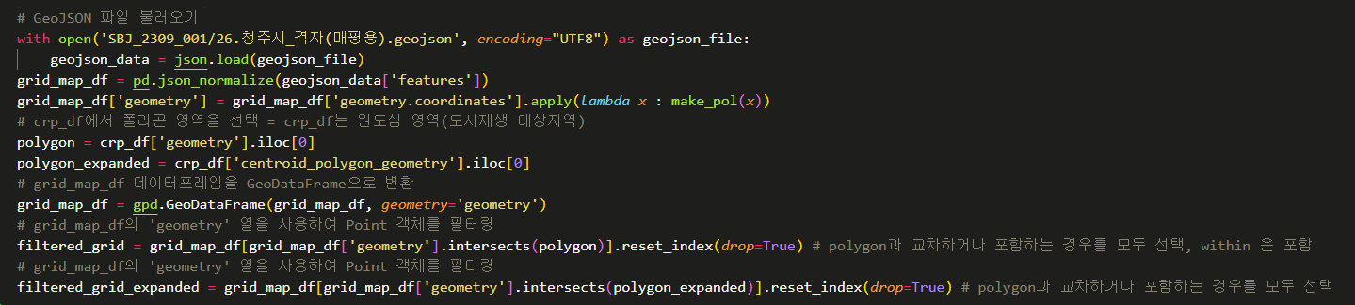
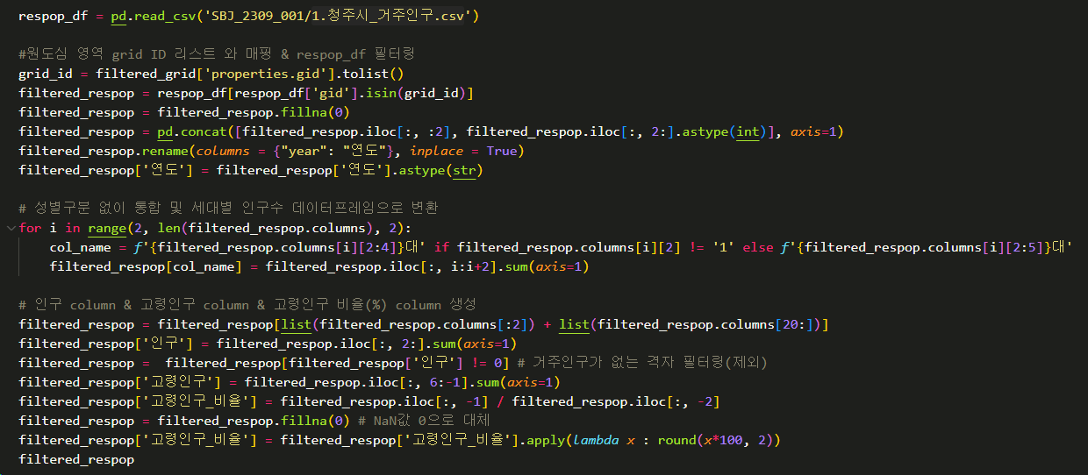
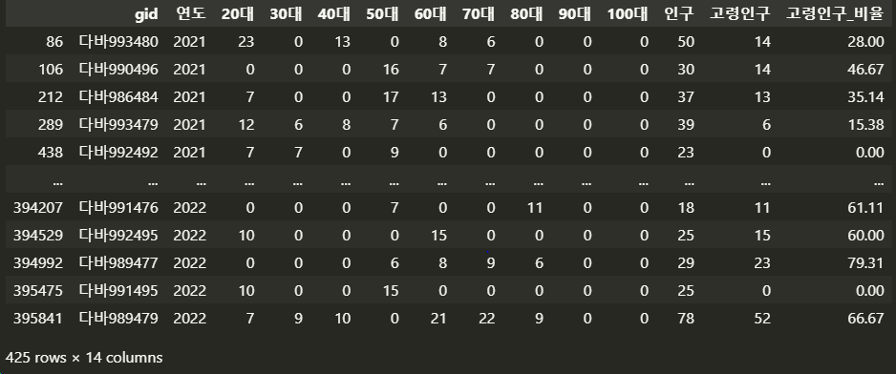
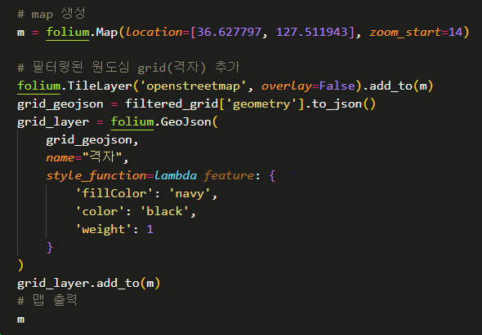
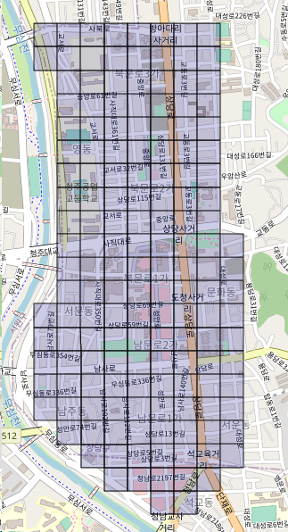
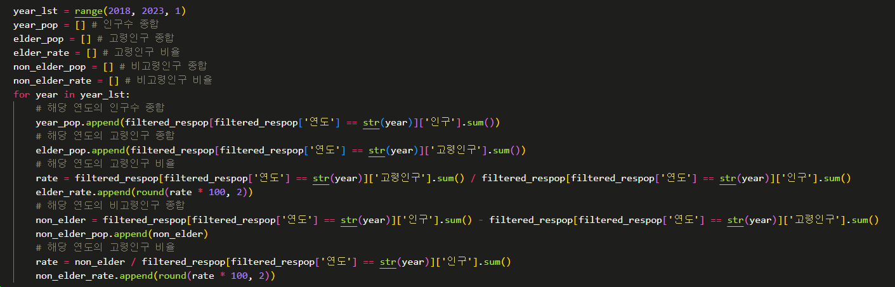
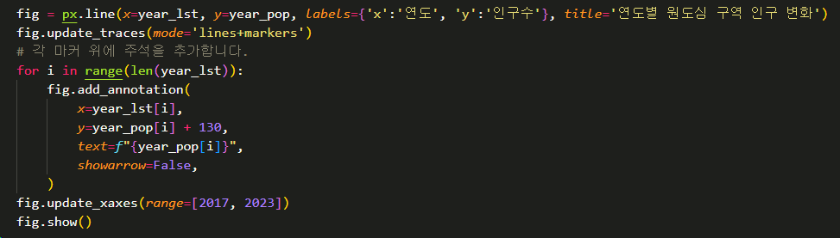
1 . 원도심 인구변화 분석
사용 데이터 :
1.청주시_거주인구.csv
26.청주시_격자(매핑용).geojson
27.청주시_도시재생계획구역.geojson
1. 청주시 격자로드 및 원도심 구역 내 격자 필터링
1. 청주시 거주인구 격자 매핑 및 필터링 & 전처리
2. 필터링된 데이터프레임
격자 ID 를 불러와 Mapping
2. 필터링된 격자 시각화(Folium)
3. 연도별 변화 시각화를 위한 리스트 생성
4. 원도심 인구변화 시각화(5항목)
1. 연도별 인구변화
2. 연도별 고령인구 변화
3. 연도별 비고령인구 변화
4. 연도별 고령인구 비율 변화
5. 연도별 비고령인구 비율 변화

Slide 7
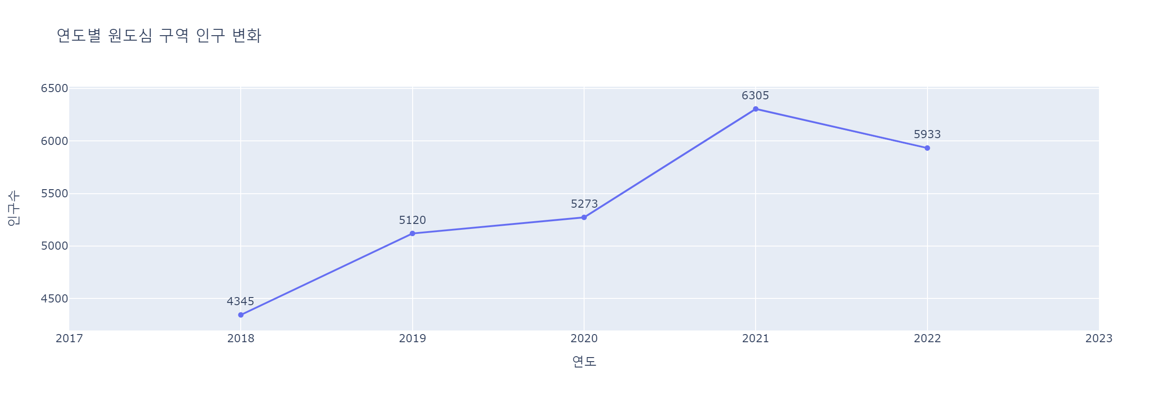
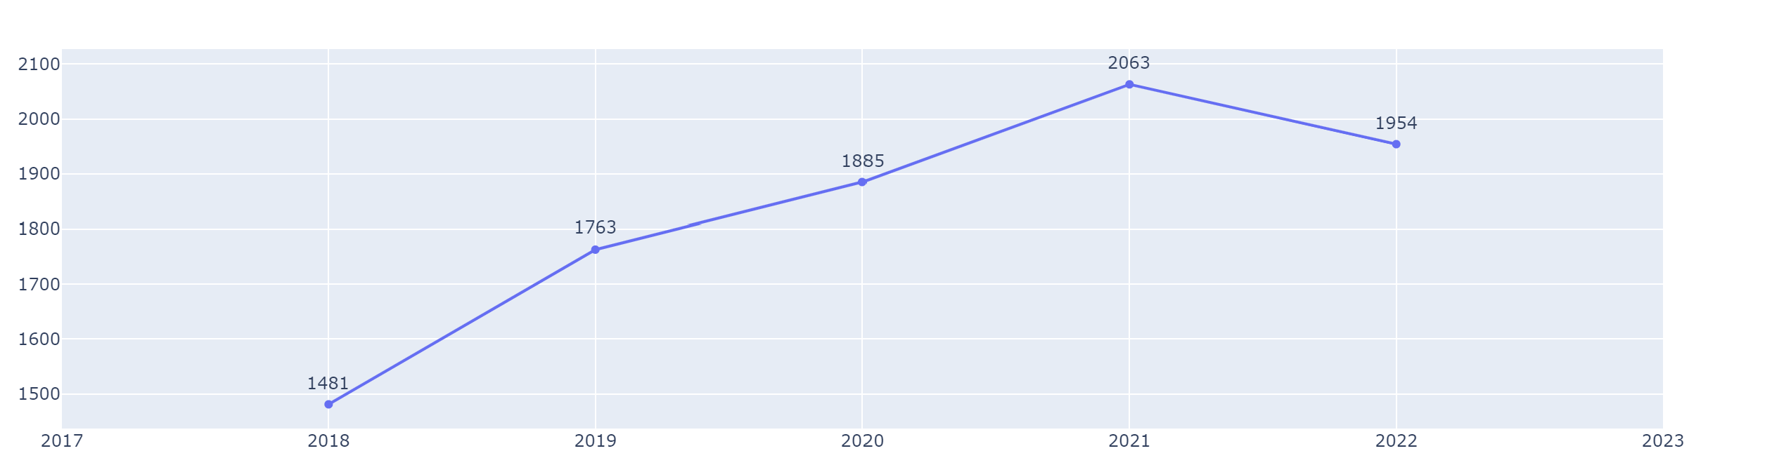
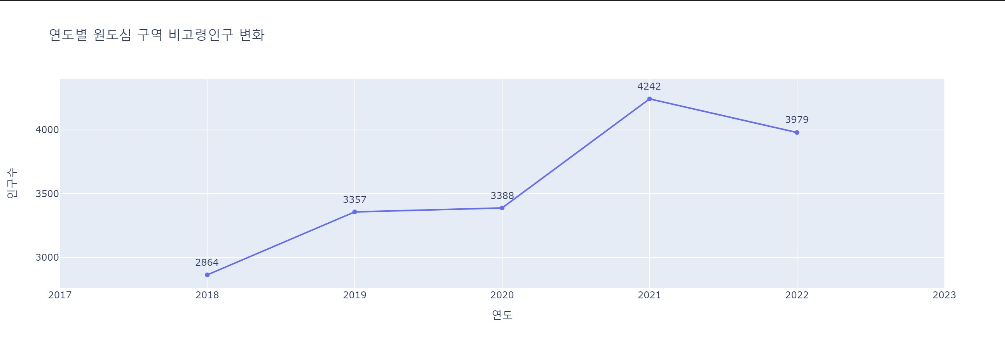
1 . 원도심 인구변화 분석
1. 원도심 구역 연도별 인구변화
6500
6000
1차 인구 급증
5500
5000
2차 인구 급증
4500
2018
2019
2020
2021
2022
*
2. 원도심 구역 연도별 고령인구 변화
2100
2000
청주시
원도심 구역
1900
1차 인구 급증
1800
2차 인구 급증
세 변화유형 모두
2021년까지 증가하다
2022년에 감소하는 추세
1700
1600
1500
2018
2019
2020
2021
*
2022
3. 원도심 구역 연도별 비고령인구 변화
4000
1차 인구 급증
3500
2020 ~ 2021
비고령인구 대거유입
국제연합(UN)의 기준,
65세 이상 인구 비율 7% 이상 → 고령화 사회
65 세 이상 인구 비율 14% 이상 → 고령 사회
65 세 이상 인구 비율 20% 이상 → 초고령 사회로 구분.
추가로 국내 국민연금 수급연령(연금 지급개시연령) 및
근로자의 법상 정년(노동관계법령상 정년(60세) 의무규정)을
고려하여 60대를 기준으로 고령화 비율을 구분함
2차 인구 급증
3000
2018
2019
2020
2021
2022
*
고령인구 : 60대 이상 인구
*
비고령인구 : 20대 이상 60대 미만 인구
시각화 결과 파일 - visualization/1. 원도심 인구변화 분석/연도별 인구변화.png & 연도별 고령인구 변화.png & 연도별 비고령인구 변화.png

Slide 8
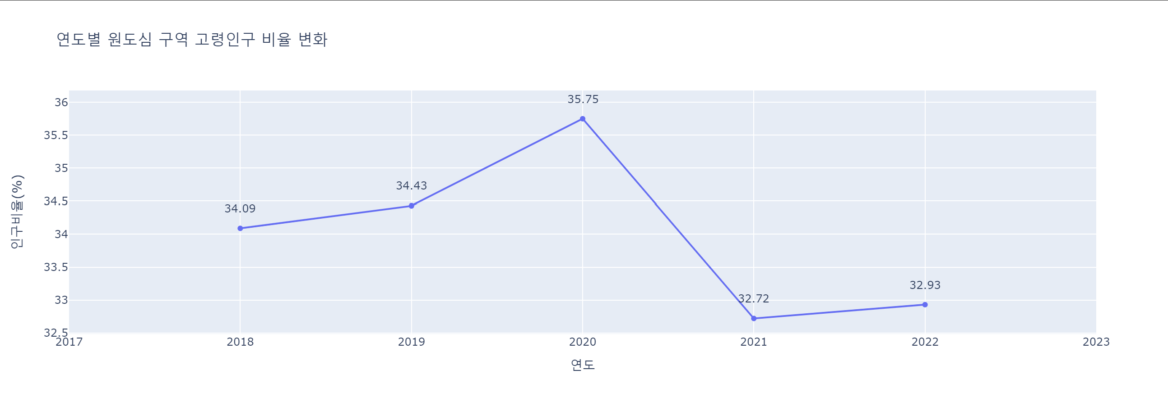
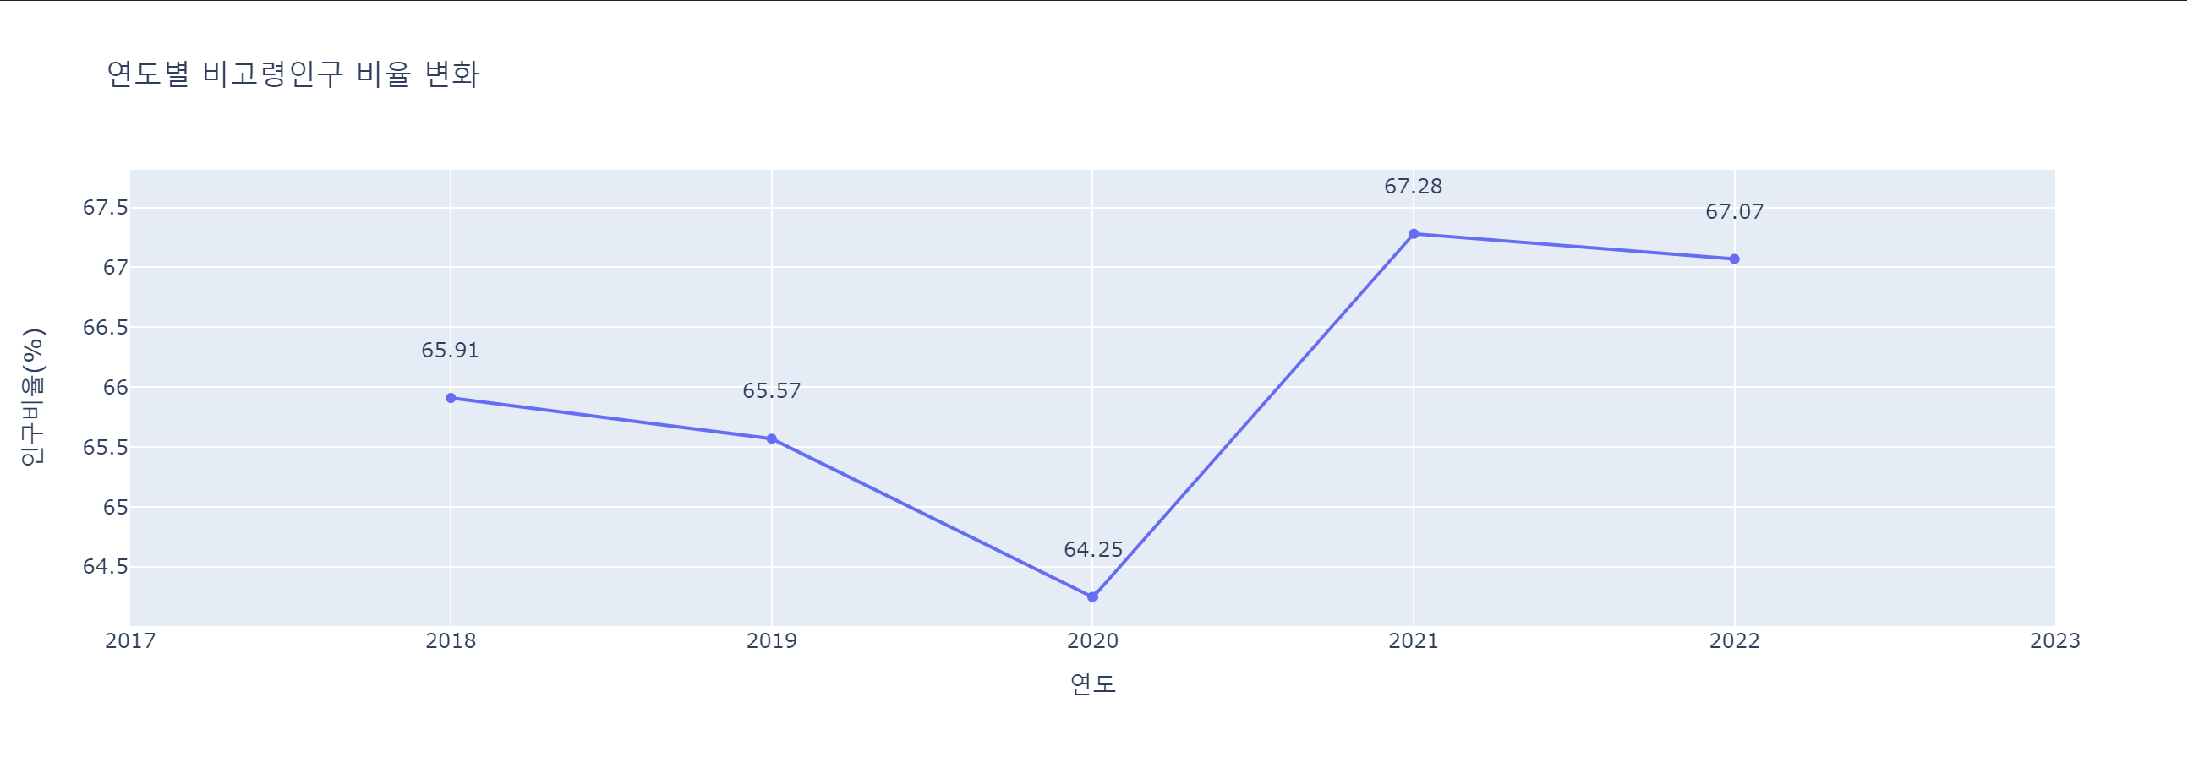
1 . 원도심 인구변화 분석
4. 연도별 고령인구 비율변화
36
35.5
35
2020~2021 의 비고령인구 대거 유입을 제외하면
고령인구 비율이 지속적으로 증가
34.5
34
33.5
고령 인구 비율 급감
33
2018
2019
2020
2021
2022
*
청주시
원도심 구역
5. 연도별 비고령인구 비율변화
67.5
67
비고령 인구 비율 급증
66.5
66
65.5
2020~2021 의 증가를 제외하면
비고령인구 비율이 지속적으로 감소
65
64.5
2018
2019
2020
2021
2022
*
시각화 결과 파일 - visualization/1. 원도심 인구변화 분석/연도별 고령인구 비율 변화.png & 연도별 비고령인구 비율 변화.png

Slide 9
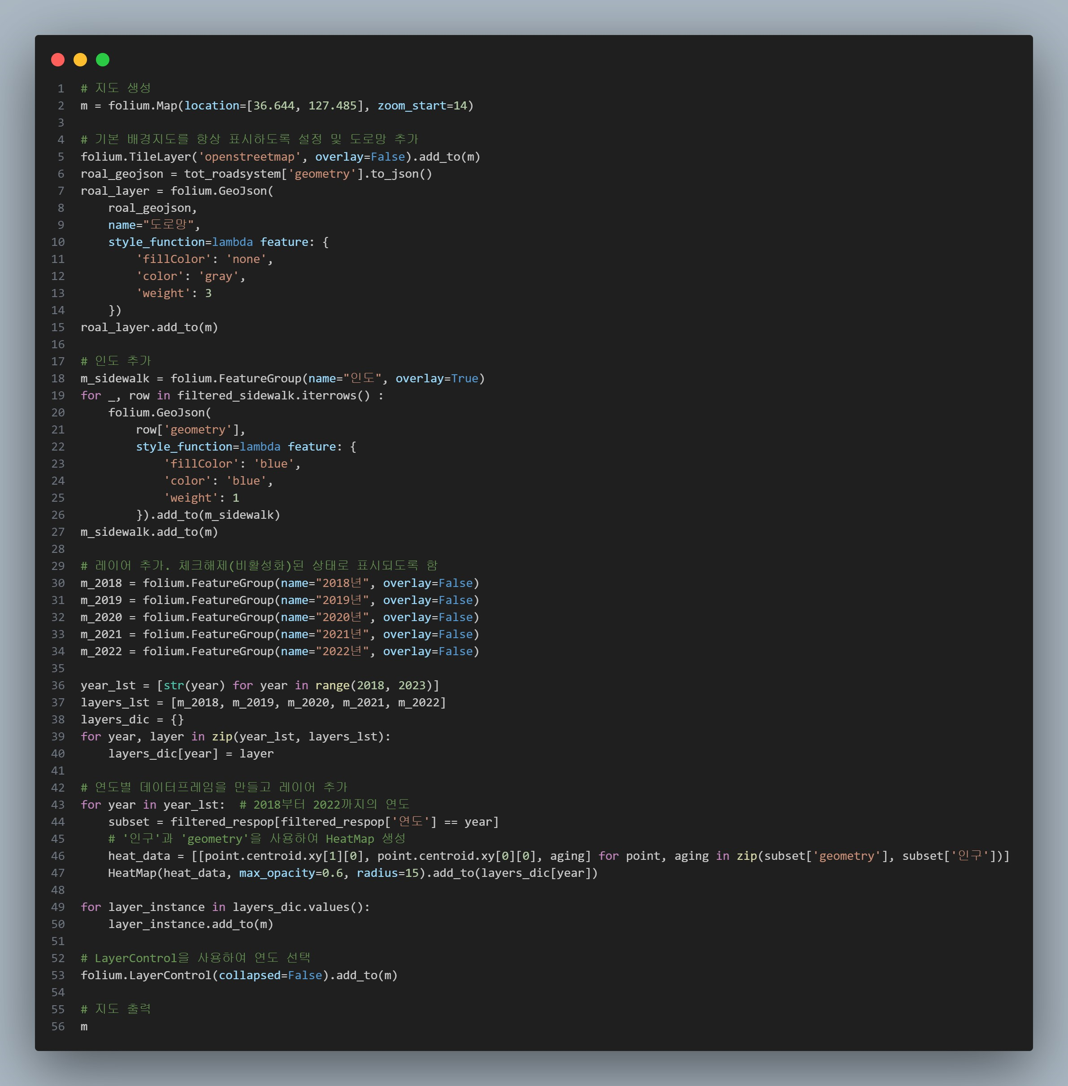
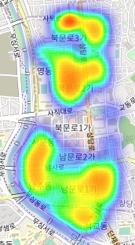
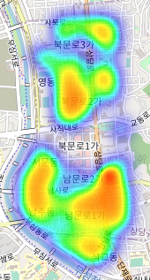
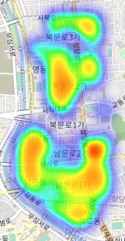
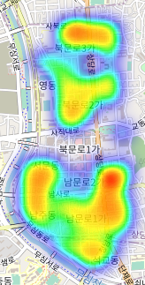
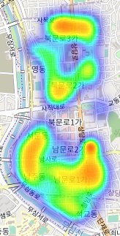
1 . 원도심 인구변화 분석
* 거주인구가 많을수록 빨간색 계열로 시각화됨
연도별 원도심 거주인구 HEATMAP(Folium)
2018
2019
2020
2021
2022
1차 성안동 인구 급증
2차 중앙동 인구 급증
시각화 결과 파일 - visualization/1. 원도심 인구변화 분석/원도심 거주인구 HEATMAP.html

Slide 10
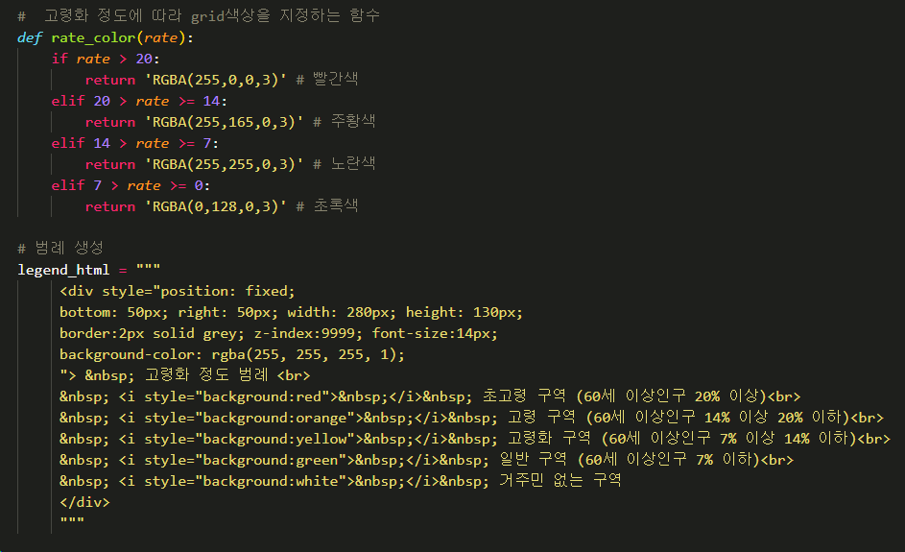
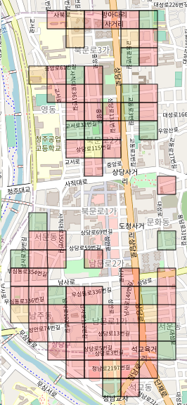
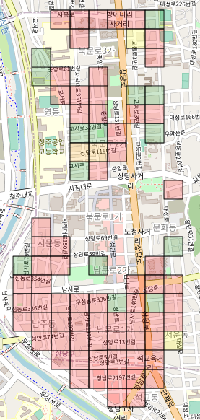
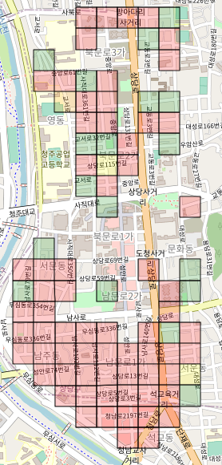
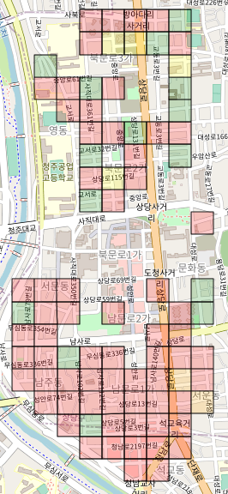
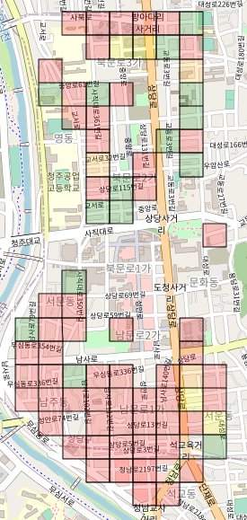
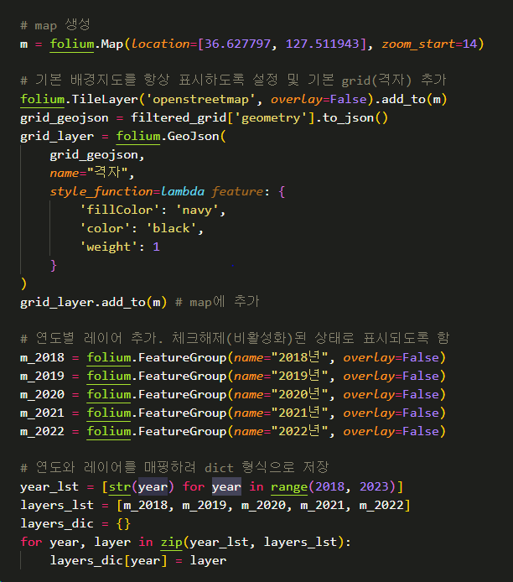
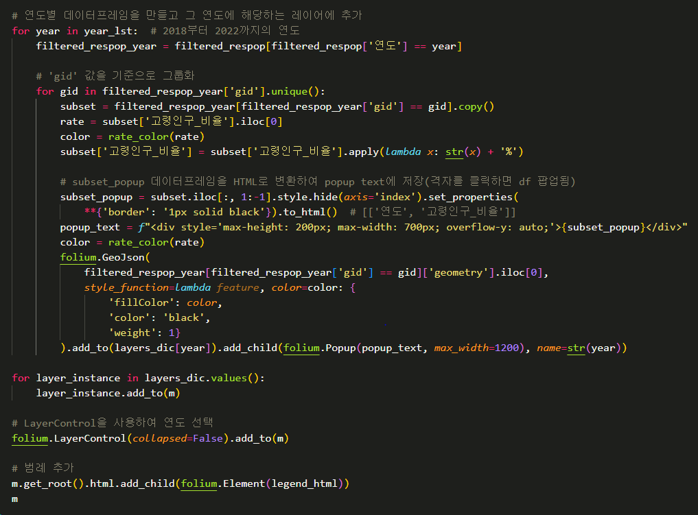
초고령 구역(60세 이상인구 20% 이상)
1 . 원도심 인구변화 분석
고령 구역(60세 이상인구 14% 이상 20% 이하)
고령화 구역(60세 이상인구 7% 이상 14% 이하)
* 거주인구 없는 격자 제거(상업시설, 학교부지)
일반 구역(60세 이상인구 7% 이하)
연도별 거주인구 고령화 정도 시각화 (Folium)
신축아파트 위치
2018
2019
2020
2021
2022
성안동 인구 증가 때,
고령화 정도 변화가 적음
2차 중앙동 유입인구에는, 신축아파트 입주가 상당부분을 차지하였을 것으로 예상됨
시각화 결과 파일 - visualization/1. 원도심 인구변화 분석/원도심 인구 고령화정도 시각화(격자매핑).html

Slide 11
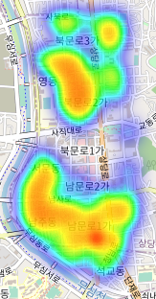
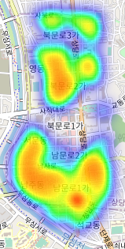
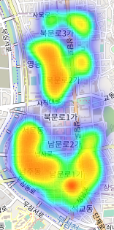
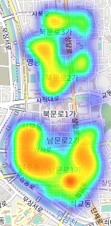
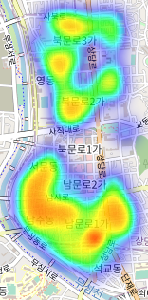
1 . 원도심 인구변화 분석
* 거주인구 없는 격자 제거(상업시설, 학교부지)
연도별 거주인구 고령화 정도 HEATMAP (Folium)
2018
2019
2020
2021
2022
성안동 인구 급증 때,
고령화 정도 변화가 적음
중앙동 인구 급증 때 ,
고령화 정도가 급감하였음
시각화 결과 파일 - visualization/1. 원도심 인구변화 분석/원도심 고령화정도 HEATMAP.html

Slide 12
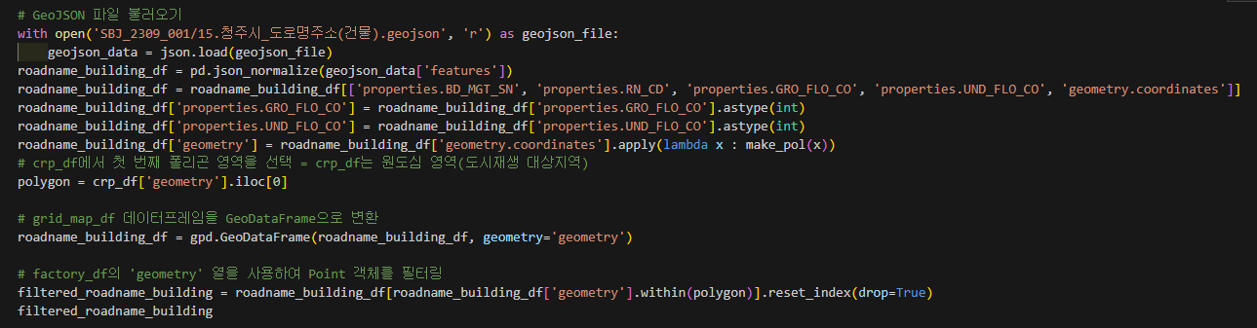
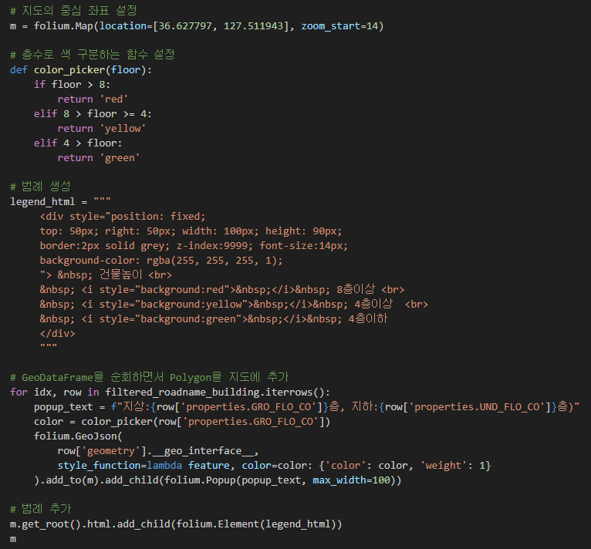
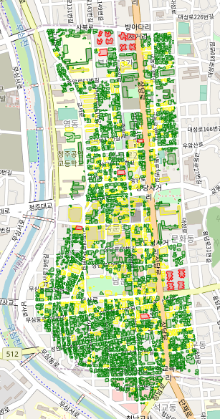
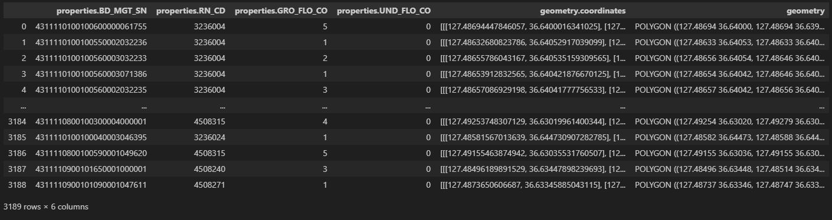
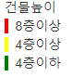
2. 원도심 건축물 분석
1. 청주시 도로명주소(건물) 데이터 로드 및 전처리
원도심구역 건물정보(층수) 시각화(Folium) – 층수로 색 구분
2. 전처리 및 필터링된 데이터프레임
시각화 결과 파일 - visualization/2. 원도심 건축물 분석/floor_map.html

Slide 13






2. 원도심 건축물 분석
1. 맵 객체 생성 & 건물층수 시각화(KeplerGL)
3. KeplerGL맵 설정 (층수 == 높이 설정된 건물층수 시각화 맵)
1. Filll color Based ON : “properties.GRO_Flo_CO” (column)으로 설정
2. 생성된 KeplerGL 확인
2. Height ON 후,
Height 크기 1로 설정
3. Height Based ON : “properties.GRO_Flo_CO” (colum)으로 설정
4. 화면 오른쪽 설정 중
Fisable 3D Map 설정
원도심 경관지구는, 90% 이상의 건물이 8층 이하의 저층건물로 구성되어 있음. 청주시는 지구단위계획 수립 후, 2024년 9월 원도심 경관지구를 해제할 예정
(준주거지역 & 일반상업지역 높이제한 해제)
이후 작업은 KeplerGL 맵 내에서 상세설정
시각화 결과 파일 - visualization/2. 원도심 건축물 분석/floor_map_keplergl.html

Slide 14





2. 원도심 건축물 분석
1. 청주시 건물 노후도 데이터 로드 및 전처리
원도심구역 건물 노후도 시각화(Folium) – 연수로 색 구분
2. 전처리 및 필터링된 데이터프레임
시각화 결과 파일 - visualization/2. 원도심 건축물 분석/building_oldness_map.html

Slide 15








2. 원도심 건축물 분석
1. 맵 객체 생성 & 건물연수 시각화(KeplerGL)
3. KeplerGL맵 설정 (건물연수 == 높이 설정된 건물노후도 시각화 맵)
1. Filll color Based ON : “properties.old_year” (column)으로 설정
2. 생성된 KepleGL 확인
2. Height ON 후,
Height 크기 1로 설정
3. Height Based ON : “properties. old_year” (colum)으로 설정
4. 화면 오른쪽 설정 중
Fisable 3D Map 설정
원도심 경관지구는 노후〮불량건축물의 비율이 90% 이상을 차지함
(노후〮불량건축물 : 『도시 및 주거환경정비법 시행령』령 제 2조
제 3항 제 1호에 따라 준공된 후 20년 이상의 기간이 지난 건축물
이후 작업은 KeplerGL 맵 내에서 상세설정
시각화 결과 파일 - visualization/2. 원도심 건축물 분석/building_oldness_map_keplergl.html

Slide 16




3 . 원도심 교통분석
사용 데이터 :
13.청주시_상세도로망.geojson
16.청주시_도로명주소(도로).geojson
17.청주시_인도(보도).geojson
1. 청주시 상세 도로망 & 도로명주소 데이터 로드 및 필터링 → 통합
3. 통합 도로망 + 인도 데이터 시각화(Folium)
2. 청주시 인도(보도) 데이터 로드 및 전처리
인도(보도)
통합 도로망

Slide 17




3 . 원도심 교통분석
사용 데이터 :
12.청주시_추정교통량.csv
1. 청주시 추정교통량 데이터 로드 및 필터링 → 도로에 매핑
3. 연도별 원도심 교통량 HEATMAP (Folium)
2. 연도별 데이터로 분할 및 Dictionary 형태로 저장

Slide 18


3 . 원도심 교통분석
* 교통량이 많을수록 빨간색 계열로 시각화됨
연도별 원도심 교통량 HEATMAP(Folium)
2019
2020
2021
상당 사거리, 청주대교 사거리 교통량이 높음
시각화 결과 파일 - visualization/3. 원도심 교통 분석/원도심 교통량 HEATMAP.html

Slide 19





3 . 원도심 교통분석
교통량 상위 0% ~ 20%
교통량 상위 20% ~ 40%
* 교통량 데이터가 주어지지 않은 도로 제거
교통량 상위 40% ~ 60%
연도별 도로망 – 교통량 시각화(Folium)
교통량 상위 80% ~ 100%
상당로, 사직대로만 남긴 맵 사진 추가해야함
2019
2020
2021
성안길, & 청주 로데오거리를 포함한
상당로, 사직대로 교통량이 매우 높음
시각화 결과 파일 - visualization/3. 원도심 교통 분석/원도심 연도별 도로망-교통량 시각화.html

Slide 20




3 . 원도심 교통분석
사용 데이터 :
10.청주시_버스정류장_승하차이력.csv
11.청주시_버스정류장현황.csv
1. 청주시 버스정류장 승하차이력 데이터 로드 및 전처리
3. 버스정류장 & 승하차 HEATMAP(Foiium)
2. 청주시 버스정류장 현황 데이터 로드 및 전처리
시각화 결과 파일 - visualization/3. 원도심 교통 분석/버스정류장&승하차HEATMAP.html

Slide 21

3 . 원도심 교통분석
* 승하차량이 많을수록 빨간색 계열로 시각화됨
버스정류장 & 승〮하차 HEATMAP
성안길, & 청주 로데오거리를 포함한
상당로, 사직대로 승 〮 하차량이 매우 높음
시각화 결과 파일 - visualization/3. 원도심 교통 분석/버스정류장&승하차HEATMAP.html

Slide 22







4 . 원도심 불법관련 분석
사용 데이터 :
7.청주시_주차장현황.csv
14.청주시_불법주정차단속통계.csv
1. 불법주정차 데이터 로드 및 GeoDataFrame 변환
3. 도심반경 1.1km 주차장 위치 시각화(Folium) & 도로망 및 인도 추가
2. 변환된 불법주정차단속통계 데이터프레임
3. 청주시 주차장데이터 로드&도심 반경 1.1km 필터링
4. 필터링된 주차장 데이터프레임
도심반경 1.1km
인도(보도)
주차장
통합 도로망
시각화 결과 파일 - visualization/4. 원도심 불법관련 분석/원도심 불법주정차 HEATMAP.html

Slide 23



4 . 원도심 불법관련 분석
사용 데이터 :
7.청주시_주차장현황.csv
14.청주시_불법주정차단속통계.csv
4. 불법주정차 단속통계 HEATMAP 제작(Folium)
5. 불법주정차 HEATMAP & 도심반경 주차장 MAP에 추가
성안길 일대
성안길, & 청주 로데오거리 부근의 불법 주정차 단속빈도가 매우 높음. 해당 부근의 주자장 공급이 수요를 못따라잡고 있을 것으로 예상됨
도심반경 1.1km
인도(보도)
주차장
통합 도로망
시각화 결과 파일 - visualization/4. 원도심 불법관련 분석/원도심 불법주정차 HEATMAP.html

Slide 24





4 . 원도심 불법관련 분석
사용 데이터 :
7.청주시_주차장현황.csv
14.청주시_불법주정차단속통계.csv
1. 청주시 112신고 통계데이터 로드 및 필터링
3. 5개년 112신고 HEATMAP (Folium)
2. 필터링 & 격자에 매핑된 112신고 데이터프레임
시각화 결과 파일 - visualization/4. 원도심 불법관련 분석/원도심 112신고 HEATMAP.html

Slide 25



4 . 원도심 불법관련 분석
* 승하차량이 많을수록 빨간색 계열로 시각화됨
5개년 112신고 격자 시각화
5개년 112신고 HEATMAP
상당 사거리 일대
성안길 일대
석교 육거리 일대
신고건수 상위 0% ~ 25%
신고건수 상위 25% ~ 50%
신고건수 상위 50% ~ 75%
세 구역에서 112 신고가 집중되는 것을 확인할 수 있음
신고건수 상위 75% ~ 100%
시각화 결과 파일 - visualization/4. 원도심 불법관련 분석/원도심 112신고 격자시각화.html

Slide 26










ORGANIZATION
CEO
Director
System
Planning
Marketing
CORE
COMPETENCIES
'함께'를 생각합니다. 사람을 귀하게 여기고, 귀하게 대합니다.
좋은 사람들은 곧 우리의 힘입니다.

Slide 27










MARKET
ANALYSIS
온라인 편집샵 플랫폼 시장 점유율 분석 및 전망
시장 점유율
온라인 편집샵 플랫폼 시장 규모 성장 추이
100억
이상
50억
35억
25억
10억
2000
2005
2010
2015
2018
2020
시장 점유율 분석에 관련된 텍스트를 5-6줄 내외로 적어주세요. 시장 점유율 분석에 관련된 텍스트를 5-6줄 내외로 적어주세요. 시장 점유율 분석에 관련된 텍스트를 5-6줄 내외로 적어주세요. 시장 점유율 분석에 관련된 텍스트를 5-6줄 내외로 적어주세요. 시장 점유율 분석에 관련된 텍스트를 5-6줄 내외로 적어주세요. 시장 점유율 분석에 관련된 텍스트를 5-6줄 내외로 적어주세요.

Slide 28




SWOT
ANALYSIS
관련된 텍스트를 3-4줄 내외로 적어주세요. 관련된 텍스트를 3-4줄 내외로 적어주세요. 관련된 텍스트를 3-4줄 내외로 적어주세요. 관련된 텍스트를 3-4줄 내외로 적어주세요.
S
W
O
T
STRENGTH
WEAKNESS
OPPORTUNITY
THREAT
- 관련된 내용을 적어주세요.
- 관련된 내용을 적어주세요
- 관련된 내용을 적어주세요.
- 관련된 내용을 적어주세요
- 관련된 내용을 적어주세요.
- 관련된 내용을 적어주세요.
- 관련된 내용을 적어주세요.
- 관련된 내용을 적어주세요
- 관련된 내용을 적어주세요.
- 관련된 내용을 적어주세요
- 관련된 내용을 적어주세요.
- 관련된 내용을 적어주세요.
- 관련된 내용을 적어주세요.
- 관련된 내용을 적어주세요
- 관련된 내용을 적어주세요.
- 관련된 내용을 적어주세요
- 관련된 내용을 적어주세요.
- 관련된 내용을 적어주세요.
- 관련된 내용을 적어주세요.
- 관련된 내용을 적어주세요
- 관련된 내용을 적어주세요.
- 관련된 내용을 적어주세요
- 관련된 내용을 적어주세요.
- 관련된 내용을 적어주세요.

Slide 29










SERVICE
INTRODUCTION
서비스에 대한 부가적인 내용이나 설명을 작성해 주세요. 서비스에 대한 부가적인 내용이나 설명을 작성해 주세요. 서비스에 대한 부가적인 내용이나 설명을 작성해 주세요. 서비스에 대한 부가적인 내용이나 설명을 작성해 주세요.
MIRI SHOP
직접 좋은 제품을 선별해 소비자가 직접 제품을 알아보고 비교하는 수고를 덜 수 있다
질 좋은 제품을 소비자에게 쉽게 홍보하고 판매할 수 있고 생산에 집중할 수 있다
소비자의 NEEDS
생산자의 NEEDS
착하게 생산된 건강한 제품을 쉽고 빠르게 찾고 구매하는 것
좋은 제품을 쉽게 홍보, 판매하고 질좋은 제품에 집중하는 것

Slide 30







BUSINESS
OPERATION PLAN
1
1. 사업 인력 구성
2021년 10월 중
2. 세부 사업 계획 수립
2
1. 관련된 내용을 한줄로 적어주세요
2. 관련된 내용을 한줄로 적어주세요
2021년 12월 중
3. 관련된 내용을 한줄로 적어주세요
사업 추진 계획서에 대한 부가적인 내용이나 설명을 작성해 주세요. 사업 추진 계획서에 대한 부가적인 내용이나 설명을 작성해 주세요. 사업 추진 계획서에 대한 부가적인 내용이나 설명을 작성해 주세요.
3
1. 관련된 내용을 한줄로 적어주세요
2022년 2월 중
2. 관련된 내용을 한줄로 적어주세요
4
1. 관련된 내용을 한줄로 적어주세요
2022년 4월 중
2. 관련된 내용을 한줄로 적어주세요

Slide 31

BUSINESS PLAN
MIRI COMPANY
CONTACT
MIRISHOP@mirimiri.com
010-1234-5678
02) 000-0000

